Slide 1
PP Chat
基于 Spring Boot 的即时通讯系统
WEB PROGRAMMING · JAVA EE
南昌大学 · Web 编程课程项目
1 / 12

Slide 2
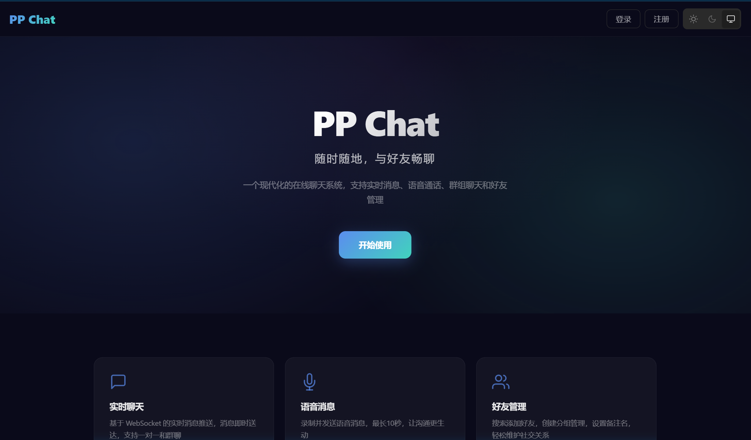
项目概览
OVERVIEW
PP Chat 是一个功能完整的 Web 即时通讯系统 私聊、群聊、语音消息、好友管理 配套管理后台（用户管理、系统监控） Spring Boot / JPA / WebSocket / Thymeleaf
2 / 12

Slide 3
技术栈
TECH STACK
Spring Boot 4.0.6
Spring Data JPA
WebSocket STOMP
Java 21 · 自动配置 · 内嵌 Tomcat
Hibernate ORM · Repository 模式 · 自动 DDL
SockJS 降级 · /ws 端点 · 实时双向通信
Thymeleaf
MySQL
BCrypt + Session
服务端渲染 · SPA 页面壳 · 模板继承
关系型数据库 · 10 张核心业务表
密码加密 · 会话认证 · 拦截器链
3 / 12

Slide 4
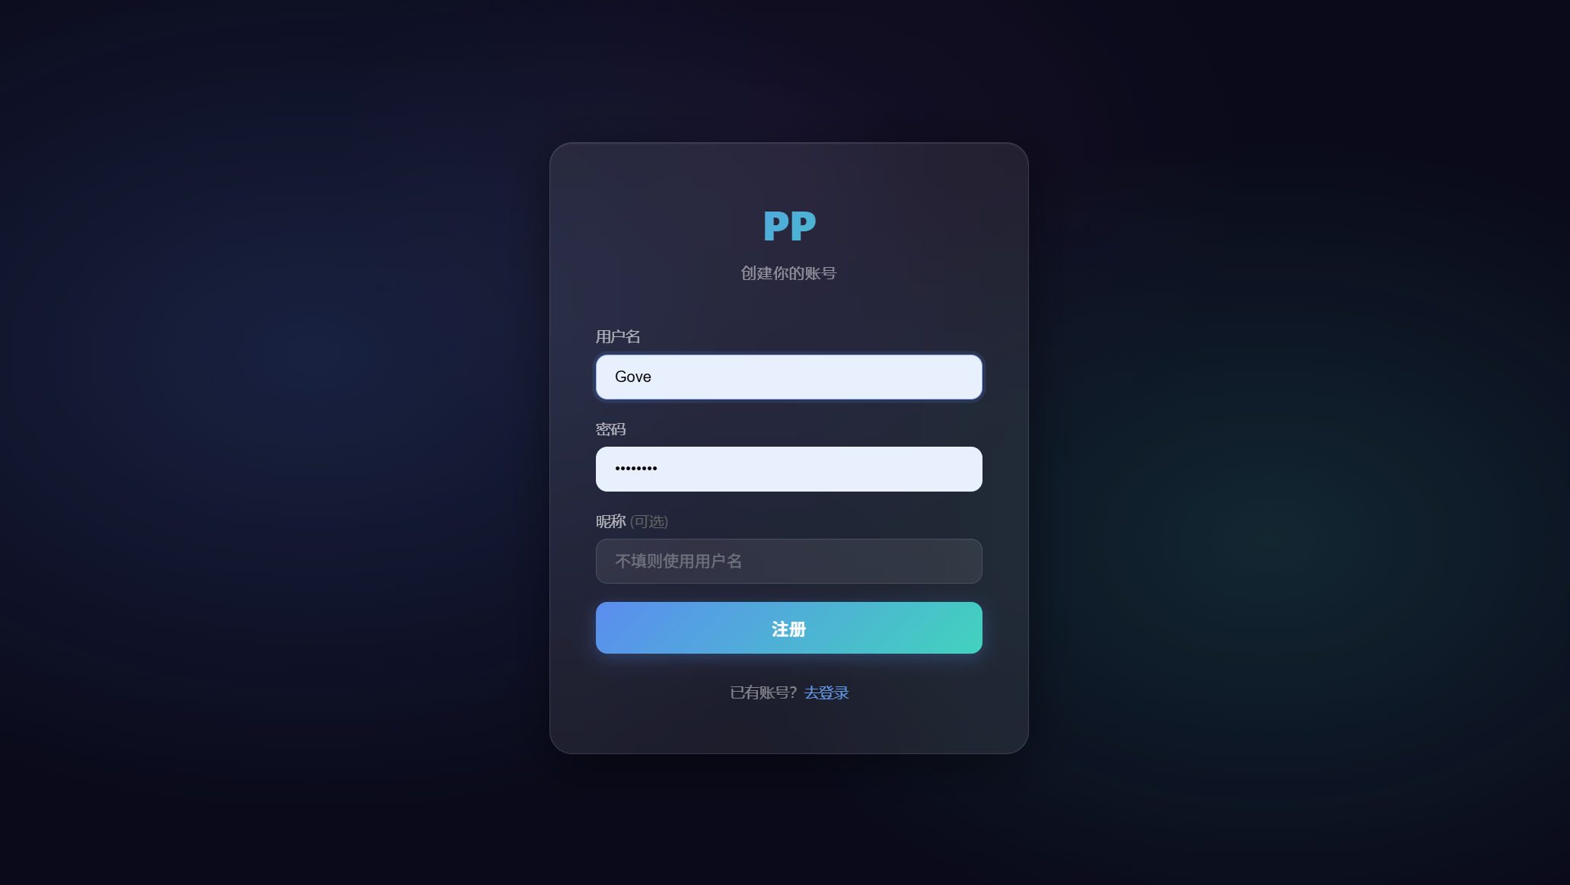
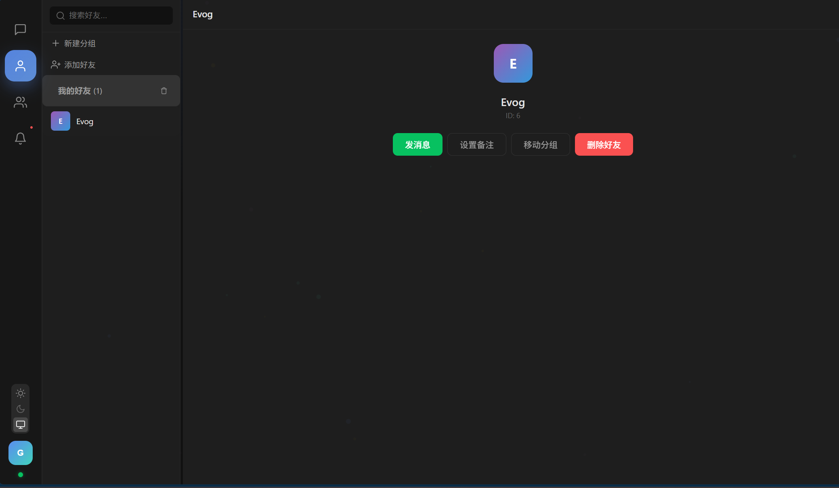
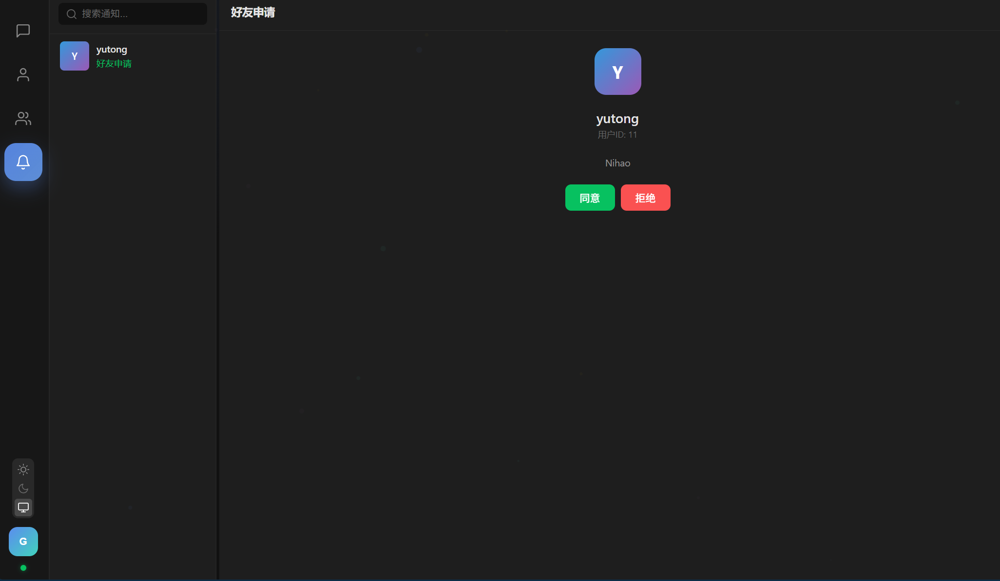
核心功能 · 用户模块
FEATURES · USER
用户认证
好友管理
通知系统
注册 · 登录 · BCrypt 密码加密
Session 管理 · 拦截器保护
搜索添加 · 请求处理
双向好友关系 · 在线状态
好友请求 · 群组邀请
实时通知 · 未读计数
4 / 12

Slide 5
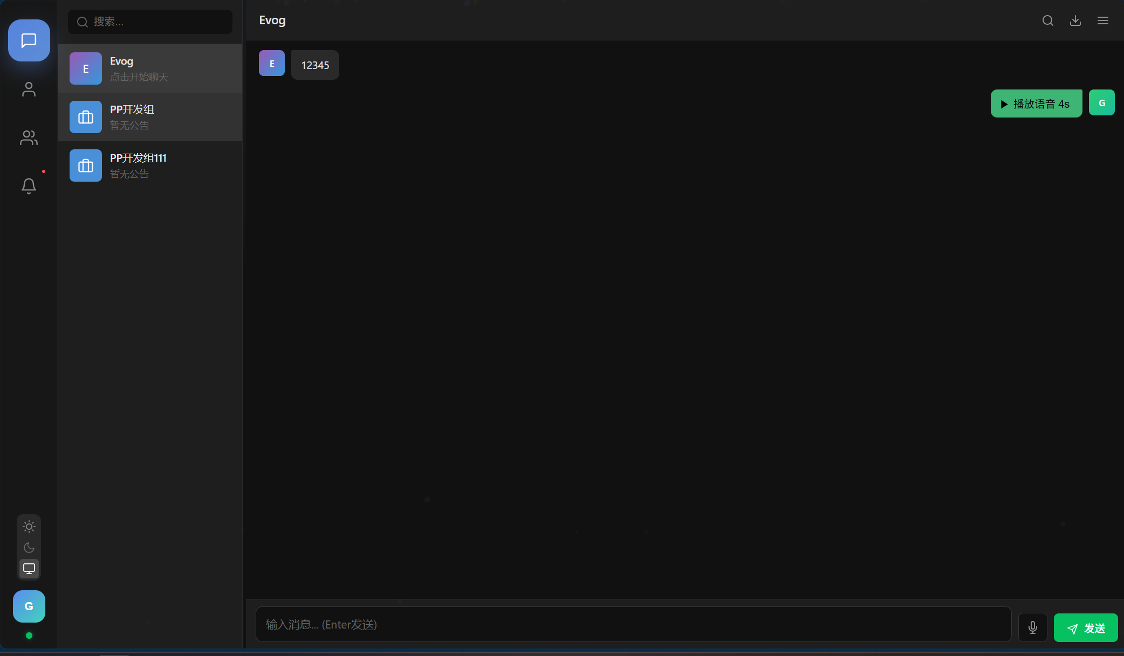
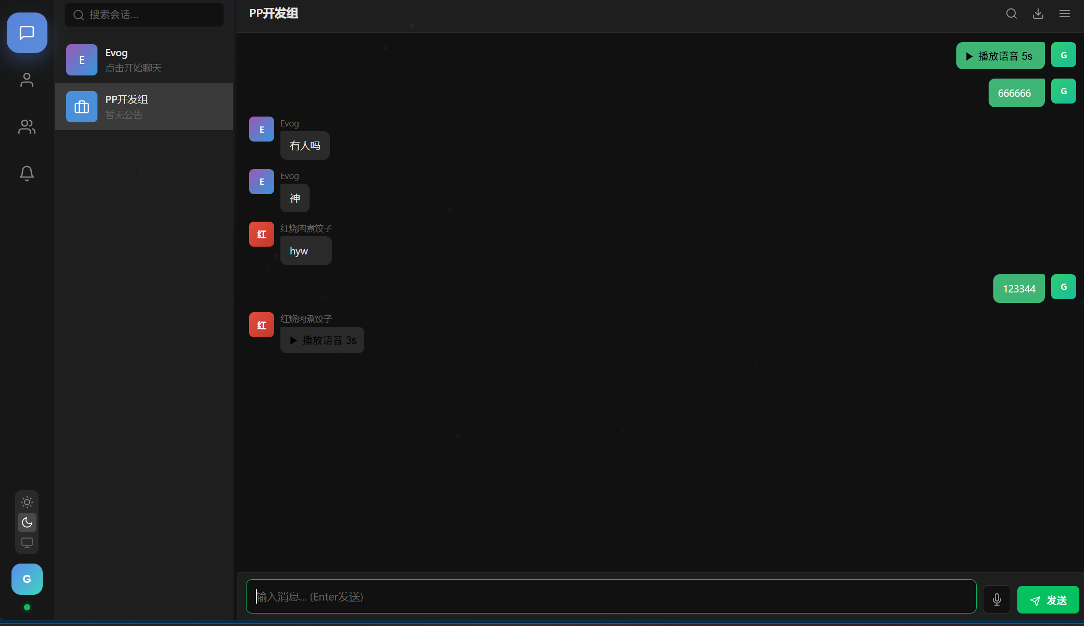
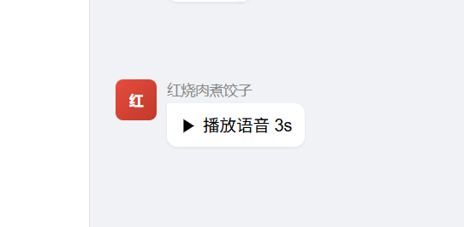
核心功能 · 聊天模块
FEATURES · CHAT
私聊
群聊
语音消息
实时消息推送 · 已读/未读
历史记录加载
创建群组 · 邀请成员
群公告 · 入群申请
浏览器录音 → Base64 传输
FileService 文件存储
5 / 12

Slide 6
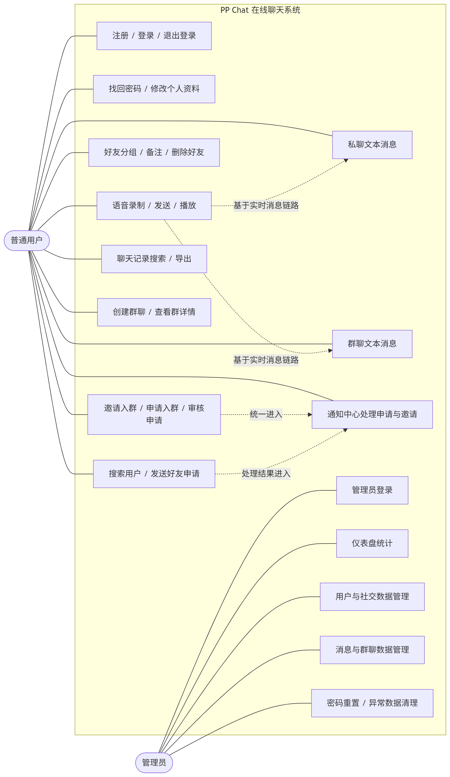
后端分层架构
ARCHITECTURE
表现层 · Presentation
Thymeleaf 模板 · SPA 模块化 JS
WebSocket STOMP 客户端 · SockJS 降级
业务层 · Business
Controller 薄层处理路由
Service 业务逻辑 · WebSocket 消息处理
自定义拦截器管理 Session 认证
数据层 · Data
MySQL 关系数据库
Spring Data JPA / Hibernate ORM
10 张核心表 · ddl-auto: update
6 / 12

Slide 7
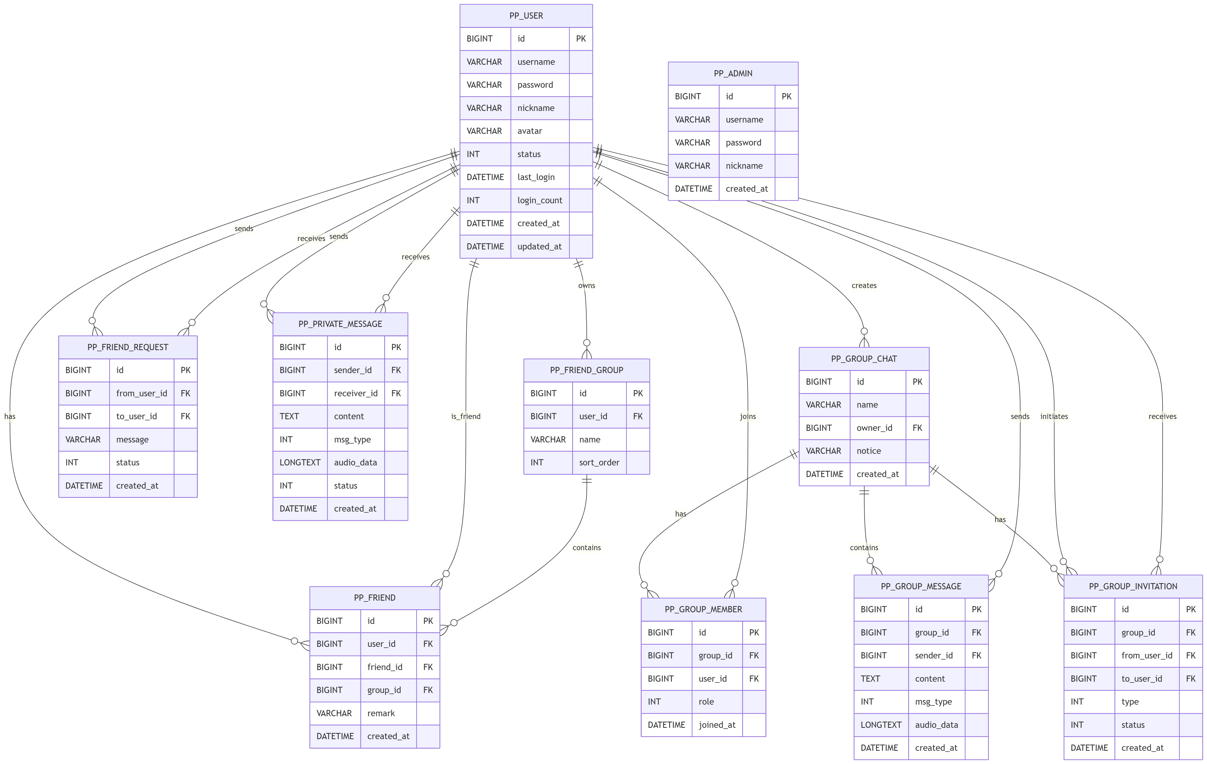
数据库设计
DATA MODEL
ER 关系图
10 张核心表
pp_user
用户基本信息、BCrypt 密码
pp_friend
双向好友关系
pp_group
群组信息
pp_group_member
群成员关联
pp_group_invitation
邀请/申请记录(type 区分)
pp_private_message
私信（含 status 已读/未读）
pp_group_message
群消息
pp_admin
管理员账户
7 / 12

Slide 8
前端 SPA 模块化设计
FRONTEND
chat-core.js
chat-view.js
chat-friends.js
全局状态 · 视图切换
WebSocket 初始化 · 共享工具
会话 UI · 消息渲染
语音录制 · 搜索导出
好友管理 · 请求处理
通知 · 在线状态
chat-groups.js
chat-profile.js + chat-ui.js
theme.js
群组详情 · 邀请
入群申请 · 群公告
个人资料编辑
弹窗/抽屉/缩放
亮色/暗色/系统
主题一键切换
8 / 12

Slide 9
实时通信模型
REALTIME
STEP 01
STEP 03
STEP 05
WebSocket 握手
群消息通道
消息持久化
端点 /ws
复用 HTTP Session
Principal = 用户 ID
STEP 02
发送 → /app/chat/group
订阅 → /topic/group/{id}
STEP 04
文本直接入库
语音存文件+URL
私信通道
双路径保障
WebSocket STOMP · SockJS 降级 · REST + WS 双路径保障
发送 → /app/chat/private
订阅 → /user/queue/private
REST 加载历史消息
WebSocket 实时推送
9 / 12

Slide 10
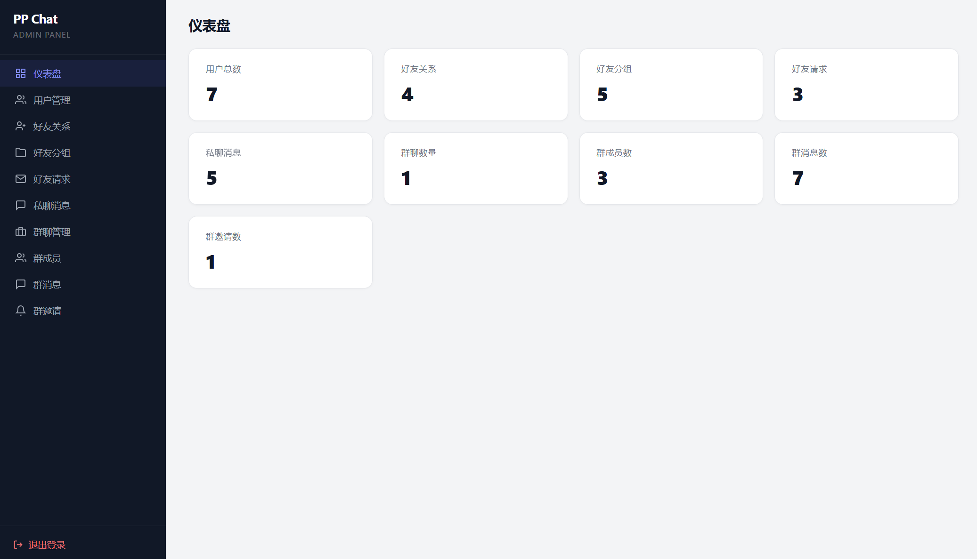
管理后台 · 部署
ADMIN + DEPLOY
用户管理 · 数据仪表盘 · 系统监控 Nginx 反向代理 · HTTPS 证书 云服务器部署 · 域名配置 · 生产环境
10 / 12

Slide 11
开发心得与挑战
INSIGHTS
安全第一
模块依赖
状态同步
密码 BCrypt 加密
Session + 拦截器保护
账户是整个系统基础
好友/群聊/后台均依赖
个人信息修改涉及
存储/展示/同步联动
实时通信
前端分层
工程思维
WebSocket 复用 HTTP Session
REST + WS 双路径
单体→7 大模块重构
生成计数器防冲突
不只是页面能用
验证/安全/架构缺一不可
11 / 12

Slide 12
让沟通
01
全栈即时通讯
Spring Boot 后端 + SPA 前端 + WebSocket
更简单
02
模块化工程
7 大前端模块 · 三层架构 · 10 核心表
PP Chat — 基于 Spring Boot 的即时通讯系统
03
工程实践
南昌大学 · Web 编程课程项目
Session 认证 · 拦截器 · 管理后台
12 / 12

